Slide 1
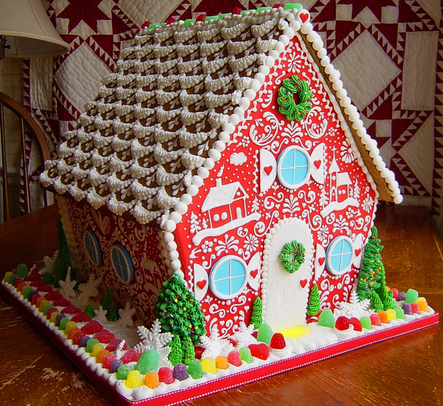
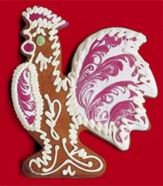
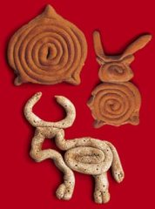
История русского пряника
Notes:
Первые пряники на Руси назывались “медовым хлебом”, их рецепт привезли к нам варяги около IX века. Это была смесь ржаной муки с медом и ягодным соком, причем мед составлял почти половину всех ингредиентов. Позже в “медовый хлеб” стали добавлять лесные травы и коренья, а в XII-XIII веках с появлением различных заморских пряностей - “сухих духов”, пряник окончательно приобрел свое название и вид хорошо известной нам сладости.

Slide 2
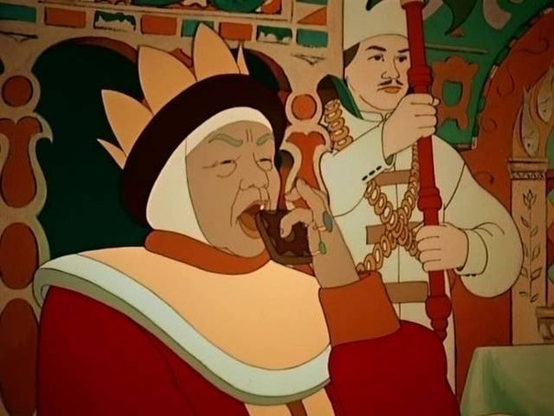
«За столом сидит она царицей, Служат ей бояре да дворяне. Наливают ей заморские вины; Заедает она пряником печатным…»
Александр Сергеевич Пушкин
«Сказка о рыбаке и рыбке»
Notes:
Пряники делали для бедных и богатых, для подарков и именин. Преподносили родным и возлюбленным, пекли для сложного свадебного обряда, для праздничных трапез, для раздачи нищим, для панихид. Им даже приписывали лечебные свойства, а потому пряники, предназначенные для больных, готовились и украшались с особой тщательностью, а на оборотной стороне вырезались буквы, соответствовавшие инициалам ангела-хранителя. А еще пряники небольшого размера использовали для игры. Побеждал в состязании не только тот, чей пряник летел дальше других, но и тот, чей оставался невредимым, упав на землю.
На некоторых пряниках оттискивали буквы алфавита, с их помощью дети могли учиться читать. Покупатели победнее отдавали предпочтение дешевым мелким пряникам «канфаркам» и мятным «жамкам» (иное название — «жомки» или «жемки») — приготовленным вручную круглым вздутым лепешкам с неопределенным рисунком.

Slide 3
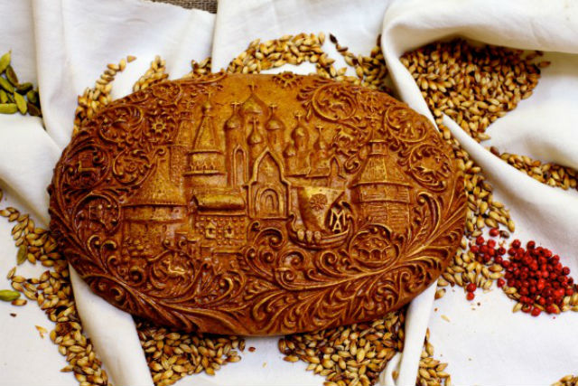
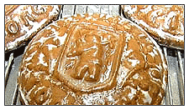
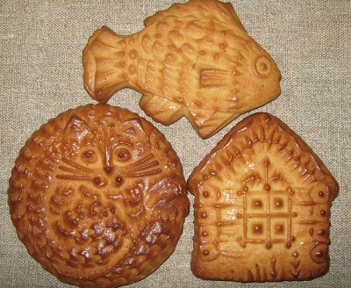
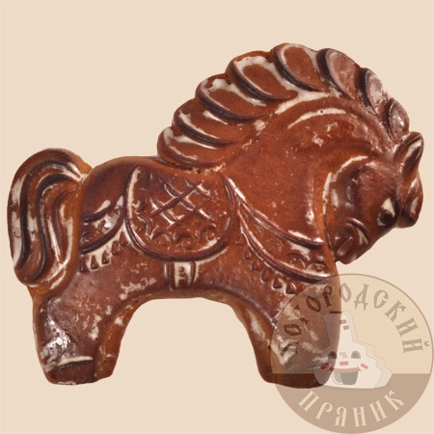
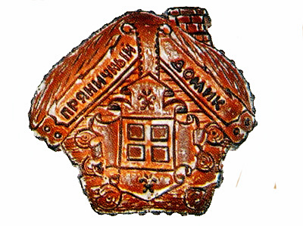
Печатный пряник
Notes:
Пряничное дело в России было повсеместным народным промыслом в XVII – XIX веках. Особенно прославились на этом поприще Архангельск, Городец, Вологда, Москва, Тула, Тверь, Вязьма. Причем секреты рецептов хранились в строжайшей тайне, передавались от отца к сыну.
В наше время пряничное дело, к сожалению, уже не имеет такого широкого размаха, как прежде, а внешний вид и вкусовые качества пряников в основном далеки от тех, что были привычны для наших не таких уж и далеких предков. И все же не стоит забывать о том, что и по сей день существуют знаменитые тульские, вяземские, городецкие, ржевские, архангельские пряники, а значит, есть надежда на то, что мастерство изготовления пряников, пришедшее к нам из глубины веков, будет продолжать жить и радовать всех, от мала до велика.

Slide 4
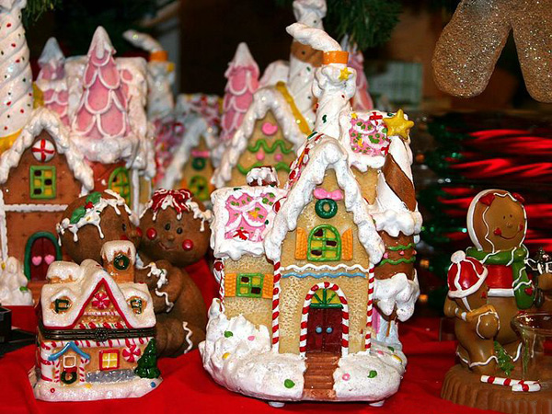
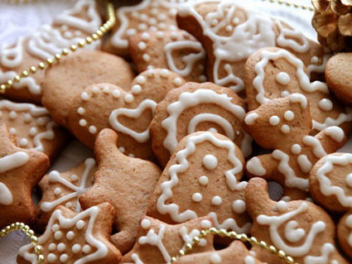
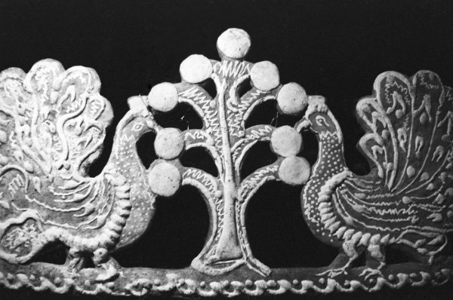
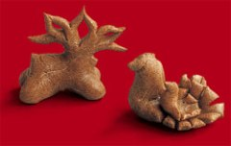
Разнообразие русских пряников
Notes:
Вкусовое разнообразие русских пряников зависело от муки (как правило, использовали ржаную или пшеничную) и от теста (простое пресное применяли для изготовления дешевых сортов, из кислого делали дорогие «коврижки», существовало также заварное тесто, тесто, выдержанное на морозе), от основы, на которой замешивалось тесто (на меду — так называемые «одномедные», на патоке, на солоде, на сусле, на сахарном сиропе, на розовой воде, на ягодах), и, конечно, от пряностей и добавок, называвшихся в старину «сухими духами», среди которых наиболее популярными были черный перец, итальянский укроп, померанцевая корка (горький апельсин), лимон, мята, ваниль, имбирь, анис, тмин, мускат, гвоздика. В России существовало три вида пряников, получивших свое название по технологии их производства. Это лепной пряник (их лепят из теста, так же как игрушки из глины), печатный пряник (их делают с помощью пряничной доски, или «пряницы», в виде рельефного оттиска на тесте) и силуэтный (вырубной или вырезной) пряник (для их изготовления используется или картонный шаблон, или штамп из жестяной полоски, с помощью которых из раскатанного теста вырезается силуэт будущего пряника).

Slide 5
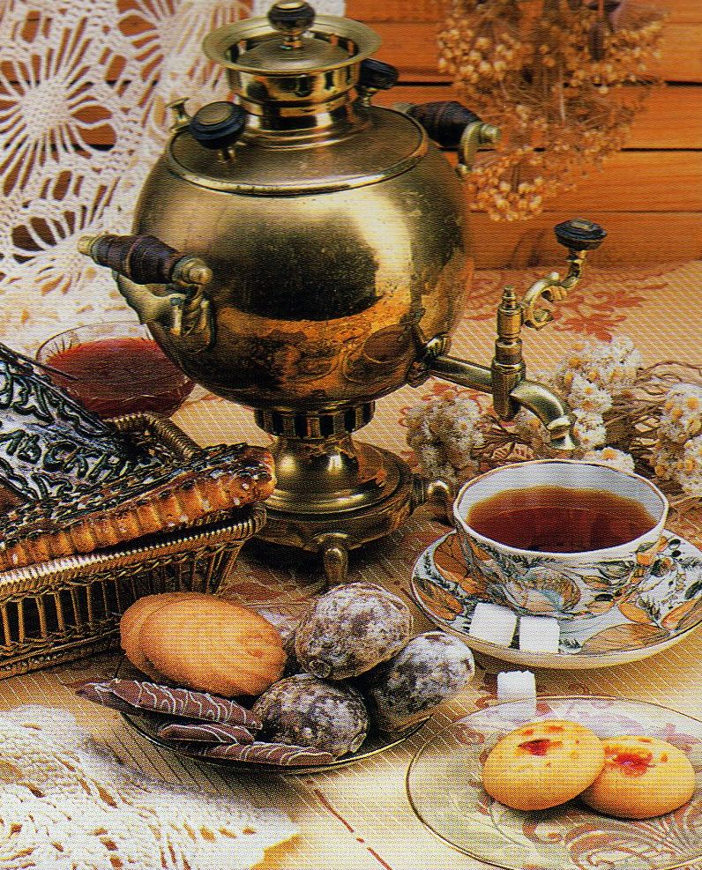
Фольклор
«И пряником не заманишь»,
«ломается, как пряник»,
«без работы пряников не купишь»,
«кнутом и пряником»,
«слаще пряников медовых”…
Notes:
Русские пряники – явление общенациональное, тесно связанное с народной жизнью. Какое еще блюдо может похвастаться таким длинным списком пословиц и поговорок, ему посвященных: “и пряником не заманишь”, “ломается, как пряник”, “без работы пряников не купишь”, “кнутом и пряником”, “как пряник в ухе”, “под пиво и пряник покатит”, “веселый пряник и под мышкой пролезет”, “слаще пряников медовых”, “купи себе пряник”…

Slide 6
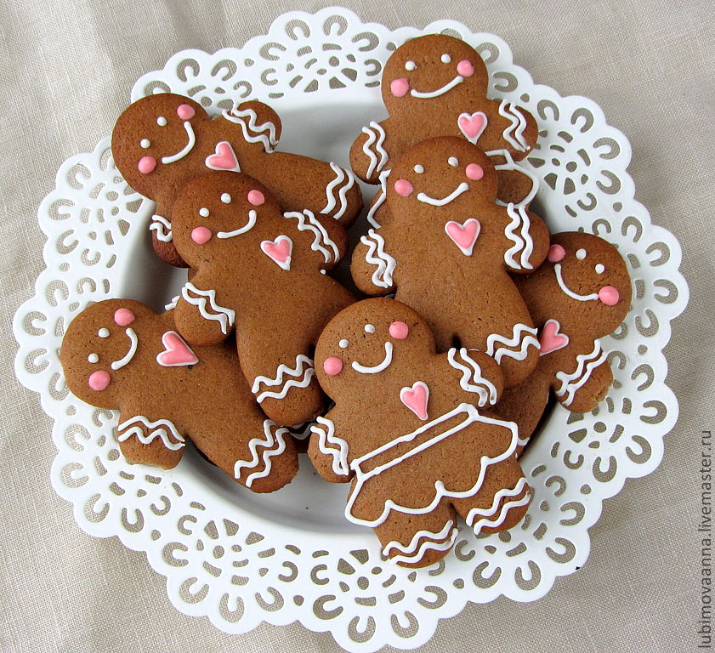
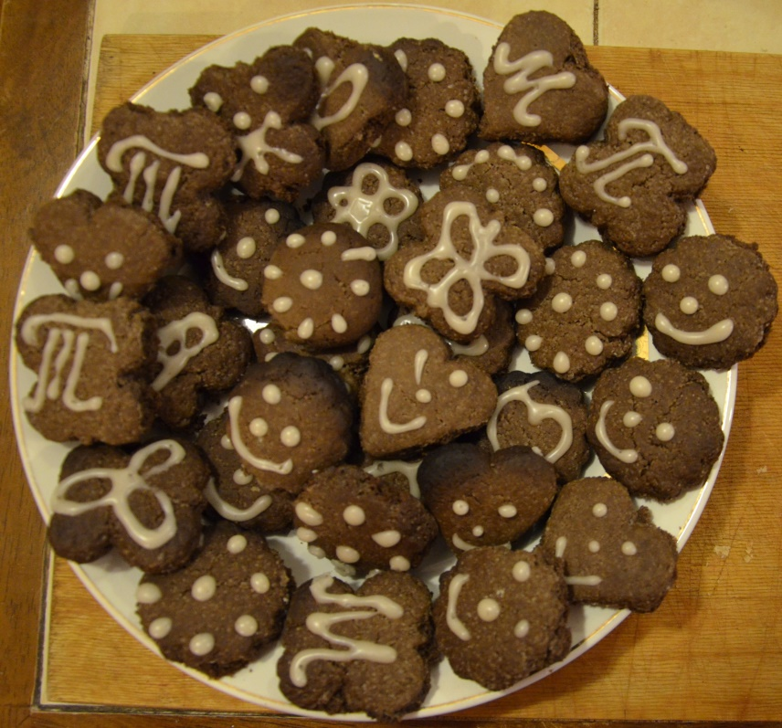
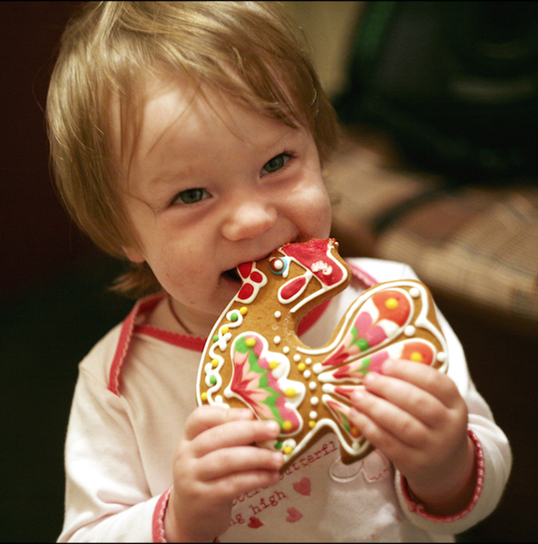
Сделай сам…
Notes:
За минувшие столетия основной принцип приготовления пряников не изменился – большая часть процесса и сегодня выполняется вручную. Причем это доступно любому желающему. Достаточно взять полтора стакана муки, 50 граммов сливочного масла, 1/2 стакана меда, одно яйцо, 1/4 чайной ложки соды, щепотку пряностей (на выбор: кардамон, кориандр, гвоздика, мускатный орех, корица, душистый перец, жареные орехи, ванилин) и две столовые ложки воды.
Мед положить в кастрюльку с толстым дном и залить водой, довести до кипения, снять с огня. Добавить размягченное масло, яйцо и размешать. Досыпать смешанную с содой муку и замешать, добавив пряности. Тесто не должно быть слишком крутым. Правильно приготовленное тесто напоминает пластилин и хорошо формируется.
Готовое тесто выложить на доску, посыпанную мукой, раскатать в пласт толщиной 5-6 мм. Разрезать на квадратики, вырезать ножом зверюшек или стаканом сделать кружки. Смазать яйцом, посыпать орехами и выпекать в предварительно разогретой духовке 15-20 минут.

